Slide 1
SƠ KẾT THI ĐUA TUẦN 14
1. Học tập:
- Chuẩn bị đầy đủ bài trước khi đến lớp.
- Hăng hái phát biểu xây dựng bài: Ngọc Anh, Nhung, Đăng, Thịnh, Hiệp…
- Đạt được nhiều hoa điểm tốt: Ngọc Anh, Nhung, Hiệp, Thịnh.
+ Nhiều hoa điểm tốt nhất: Ngọc Anh (10 bông).
Notes:
Nhà giáo

Slide 2
Biểu đồ thể hiện số hoa điểm tốt của các tổ
Số hoa điểm tốt
Tổ

Slide 3
2. Kỉ luật:
- Thực hiện tốt nội quy của trường, lớp.
- Trong các giờ học giữ gìn trật tự.
Biểu đồ xếp loại hạnh kiểm tốt của các tổ
Số học sinh
10/10
9/9
9/9
8/8
Tổ

Slide 4
3. Kết quả thi đua:
- Được nhận cờ thi đua nhất tuần.
- Đạt kết quả tốt trong phong trào thi đua chào mừng ngày Nhà giáo Việt Nam:
+ Giải ba báo tường
+ Giải ba thiết kế thời trang.

Slide 5
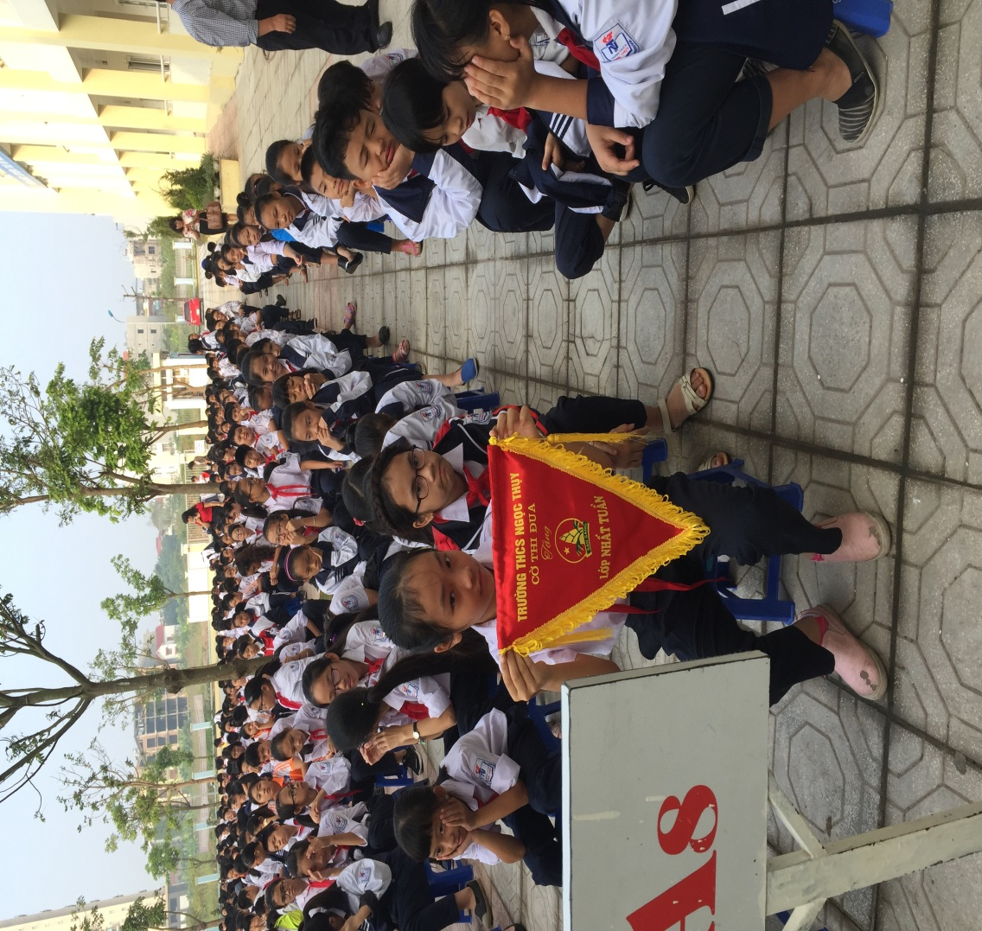
Nhận cờ lớp nhất tuần

Slide 6
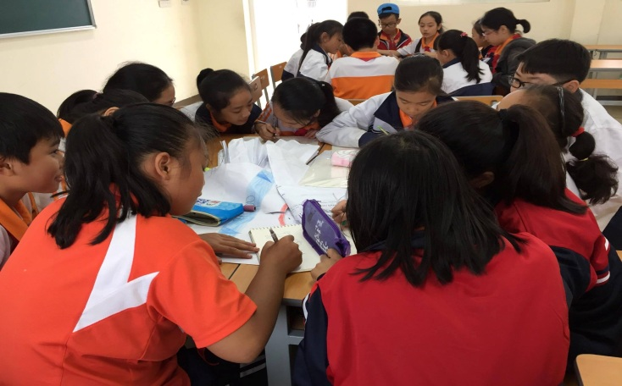
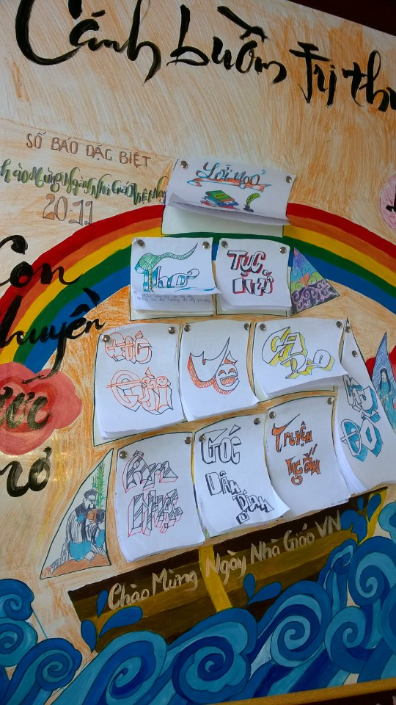
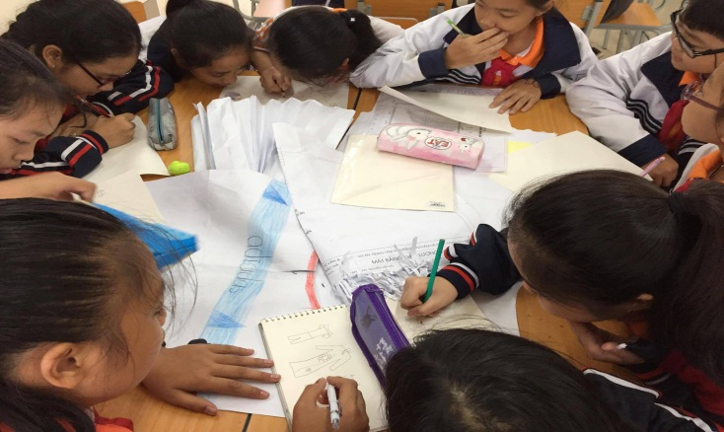
Hoạt động làm báo tường

Slide 7
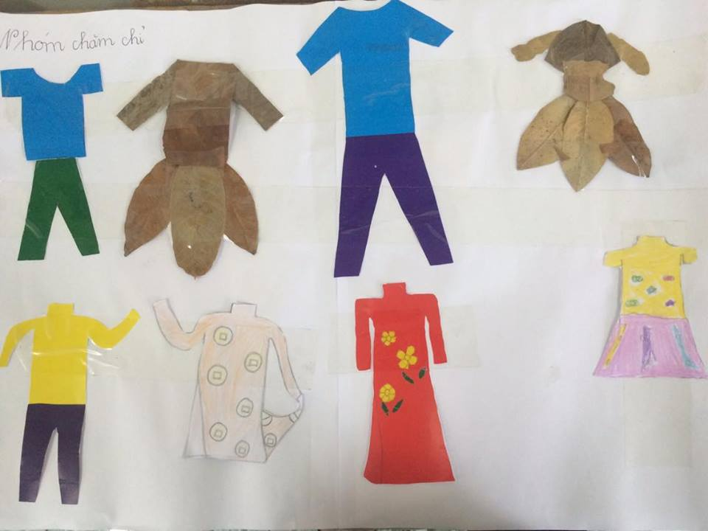
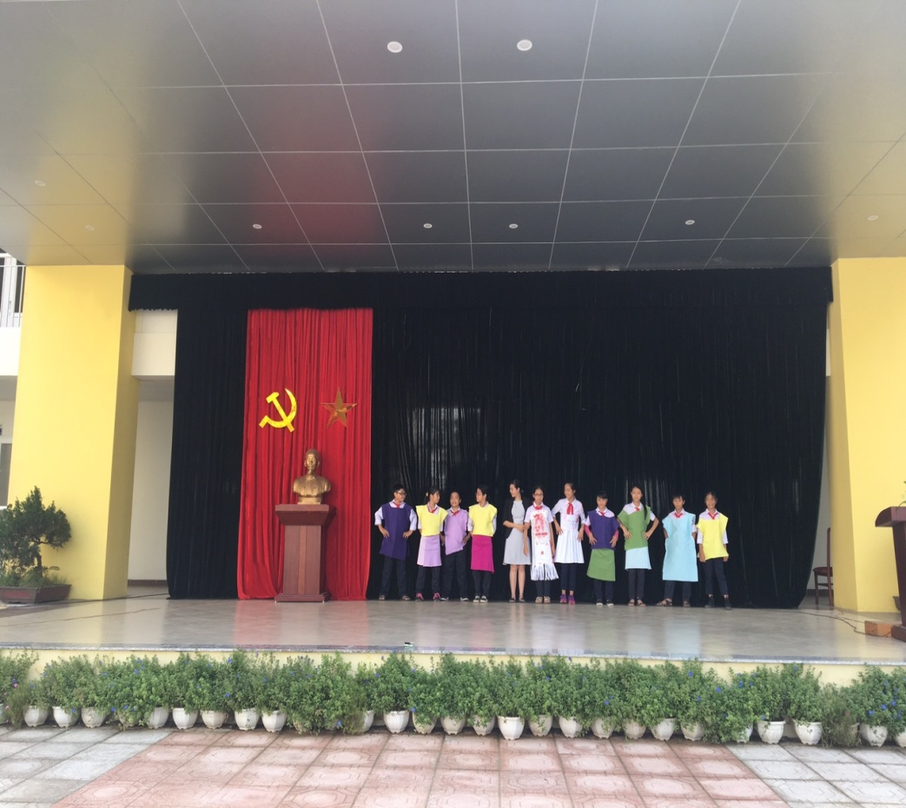
Thiết kế thời trang

